Slide 1



Slide 2
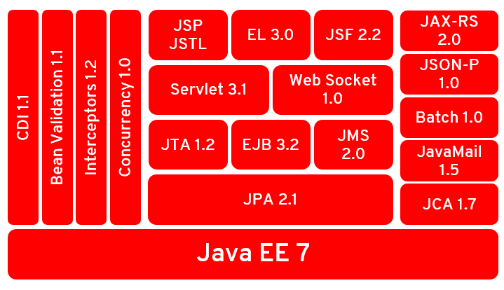
Tecnologias do Backend

Slide 3
JPA
Entendendo o JPA

Slide 4
JPA
JPA 1.0 foi criado com o JAVA EE 5 para resolver o problema de persistência de dados.
Você pode utilizar essa API para acessar e manipular os dados a partir de sua aplicação.

Slide 5
JPA
Atualmente estamos na versão 2.2.
A cada versão traz novas melhorias.
Vamos começar?!

Slide 6
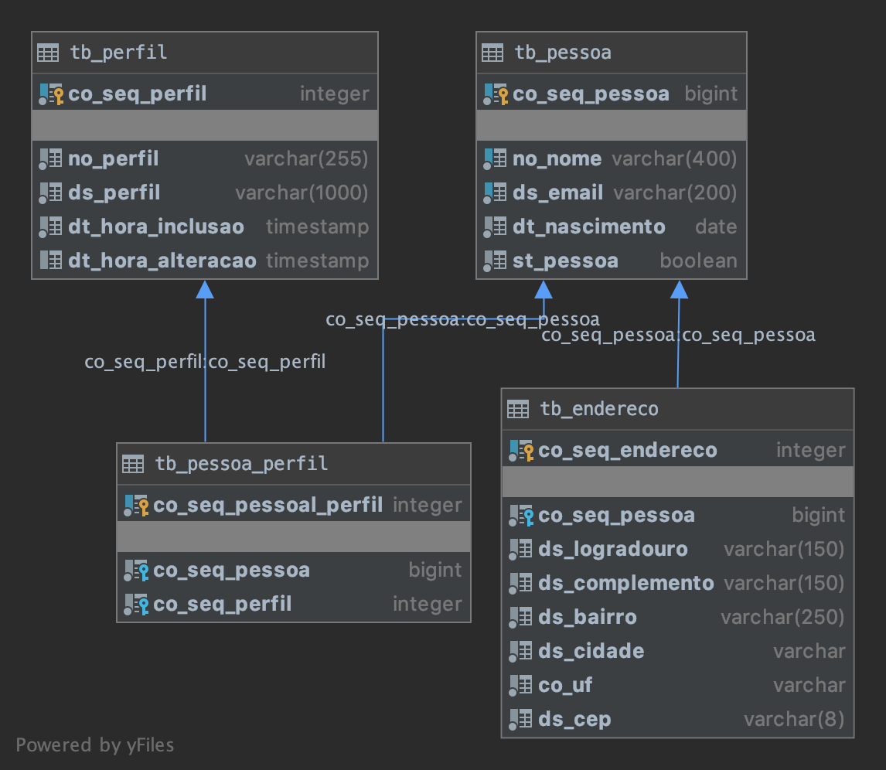
JPA
Vamos “mapear” o modelo de dados em nossa aplicação.

Slide 7
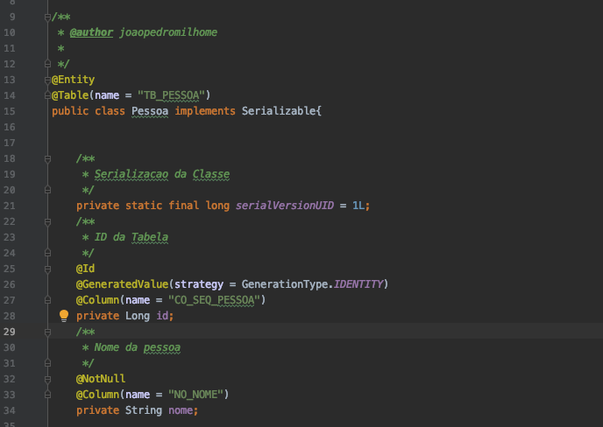
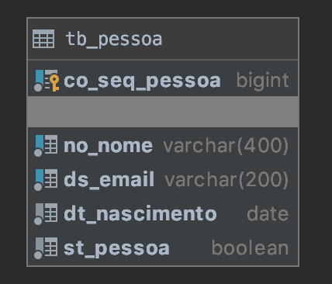
JPA
A Tabela do banco se torna uma entidade

Slide 8
JPA
Atualmente estamos na versão 2.2.
A cada versão traz novas melhorias.
Vamos começar?!

Slide 9
JPA – Principais anotações
@Entity: entidade a ser persistida
@Table: especifica propriedades da tabela
@Column: especifica proriedade da coluna
@Id: Chave primária
@NamedQuery: Cria consulta estáticas
@GeneratedValue: gera id’s automaticamente
@ Transient: Atributo não será manipulado

Slide 10
JPA – Principais anotações (Relacionamentos)
@ManyToMany: Muitos para muitos
@ManyToOne: Muitos para um
@OneToMany: Um para muitos
@OneToOne: Uma para Um

Slide 11
JPA – Principais anotações (Relacionamentos)
@JoinTable
@JoinColumns
@JoinColumn
@MapKey

Slide 12
JPA – Configurações
Cascade
All
Merge
Persist
Refresh
Remove
Fetch
Eager
Lazy

Slide 13
JPA vs Hibernate
JPA é apenas a especificação.
Hibernate é a implementação do JPA
Há outras implementações:
EclipseLink
Apache OpenJPA
Oracle TopLink
Etc.
https://jcp.org/en/jsr/detail?id=338

Slide 14
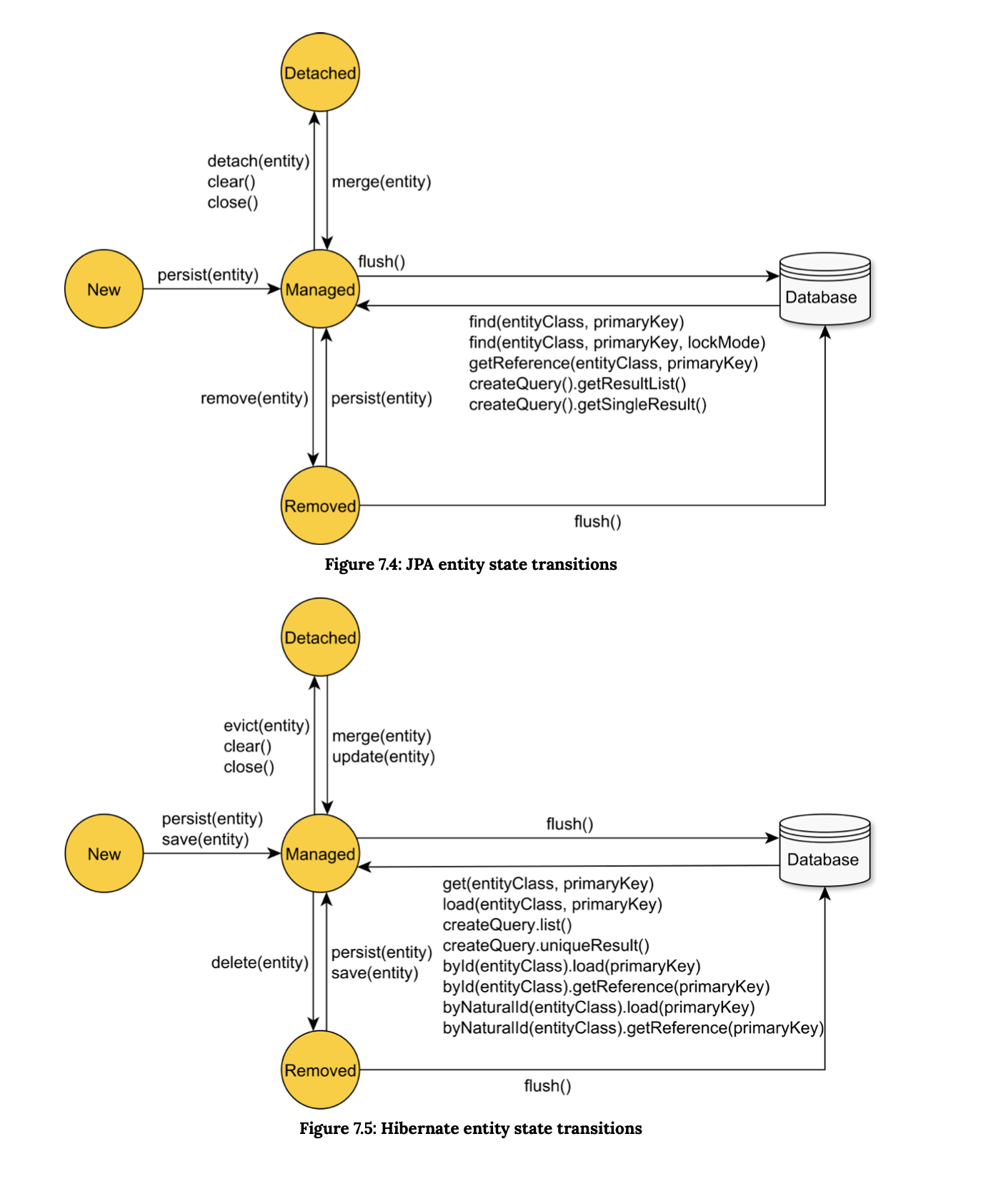
JPA vs Hibernate

Slide 15
JPQL
Java Persistence Query Language com ela, acessamos dados com a mesma simplicidade da linguagem SQL, mas sem deixar de lado as vantagens da orientação a objetos.
JPQL pode recuperar dados utilizando cláusula SELECT, pode fazer atualizações em lote usando o UPDATE e DELETE cláusula cláusula.

Slide 16
Transação
O que é uma transação??

Slide 17
Transação
Uma transação é a sequência de operações tratada como um bloco único e indivisível (atômico) durante uma recuperação de falhas e que isolam entre acessos simultâneos na mesma massa de dados.

Slide 18
Transação
Uma transação possui 4 princípios:
Atomicidade: Tudo ou Nada
Consistência: Regras do Banco
Isolamento: Mecanismo de controle de acesso concorrente
Durabilidade: Os dados não serão perdidos

Slide 19
Java Transaction API (JTA)
A JTA especifica interfaces locais que são utilizadas entre um gerenciador de transação e as partes que estão envolvidas em um sistema de transação distribuído como: a aplicação, o gerenciador de recursos e o servidor de aplicação.
A API define uma interface de alto nível, além de anotações, e escopo para demarcar os limites da transação em uma aplicação transacional.

Slide 20
JTA - Container-Managed Transactions
O controle de transação é onde há o maior erro por parte dos desenvolvedores
É também um dos pontos onde pode ocorrer os maiores estrados.
No JAVA EE as transações são gerenciadas pelo container.

Slide 21
JTA – Tipos
REQUIRED* : Caso não exista uma transação, ela é iniciada. Caso alguam outra já esteja sendo executada, nada é feito. Este é o tipo mais comumente usado.
REQUIRES_NEW : Uma nova transação sempre vai ser criada. Caso alguma já esteja em andamento, a atual é suspensa e uma nova transação é executada.
MANDATORY : Informa que uma transação é obrigatória para determinado momento.
SUPPORTS : Informa que o método pode rodar com ou sem uma transação ativa.
NOT_SUPPORTED: Informa que a transação corrente deve ser suspensa para a execuçao de determinado método. Quando o método acaba, a transação volta a ficar ativa.
NEVER: Informa que tal método nunca deve rodar em um contexto transacional.
*Default

Slide 22
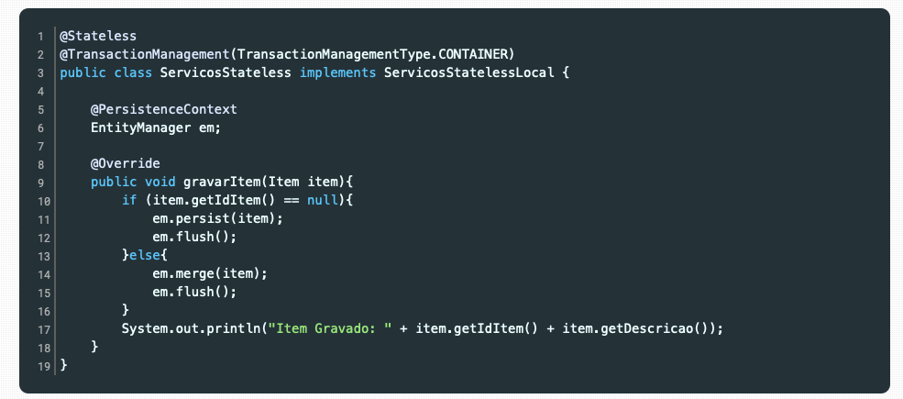
JTA – Transação gerenciada pelo Container

Slide 23
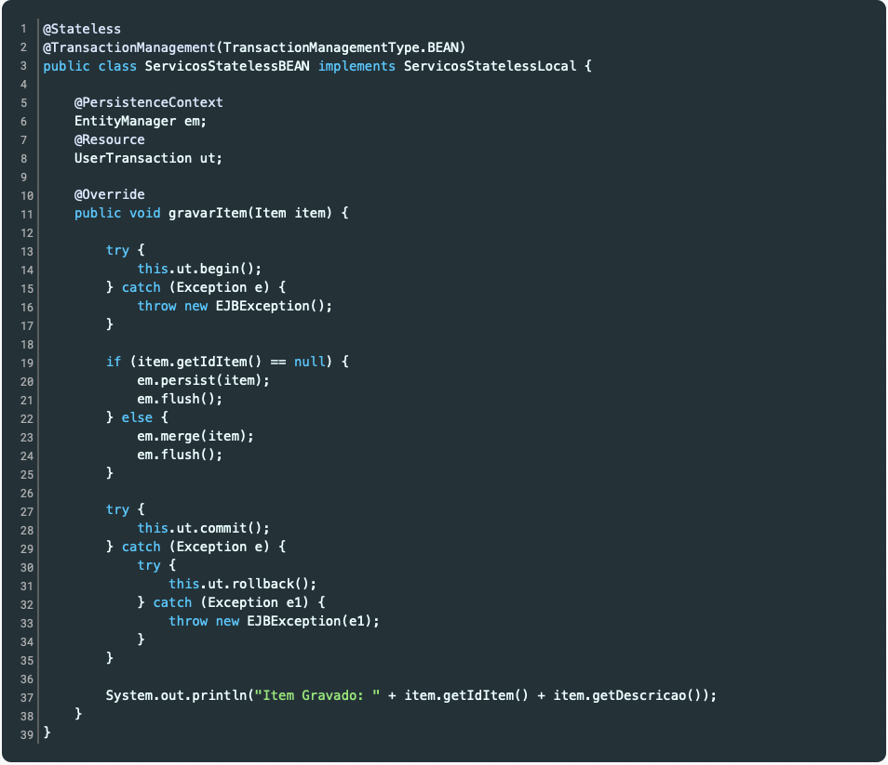
JTA – Transação gerenciada pelo Bean

Slide 24
Servidores de Aplicação
Em JAVA EE, um servidor de aplicação é um software que fornece um ambiente para a execução das aplicações.
JBoss AS e sua versão Wildfly são servidores de aplicação. Seguem o modelo de arquitetura JAVA EE, fornecem API de gerenciamento e acesso a recursos e provêm o ambiente de execução JAVA EE.

Slide 25
Servidores de Aplicação
Vamos utilizar o Wildfly na versão 18 para o desenvolvimento nesse treinamento
Baixar o Wildfly no site:
https://wildfly.org/downloads/
Baixar o Driver do postgres
PostgreSQL JDBC 4.2 Driver, 42.2.10

Slide 26
Servidores de Aplicação
A primeira coisa a fazer, é inserir o arquivo jar JDBC que fizemos o download dentro do diretório:
{WildFly.Home}/modules/system/layers/base/org/postgresql/main/
Crie um arquivo chamado module.xml

Slide 27
Servidores de Aplicação
<?xml version="1.0" encoding="UTF-8"?>
<module xmlns="urn:jboss:module:1.3" name="org.postgresql">
<resources>
<resource-root path="postgresql-42.2.10.jar"/>
<!-- Make sure this matches the name of the JAR you are installing -->
</resources>
<dependencies>
<module name="javax.api"/>
<module name="javax.transaction.api"/>
</dependencies>
</module>

Slide 28
Servidores de Aplicação – Configurando o DataSource
Vamos configurar o Data source agora acesse
{WildFly.Home}/standalone/configuration/standalone.xml
Entre as Tags <datasources></datasources>

Slide 29
Servidores de Aplicação – Configurando o DataSource
<datasource jndi-name="java:jboss/datasources/PostgresDS" pool-name="PostgresDS" enabled="true" use-java-context="true">
<connection-url>jdbc:postgresql://localhost:5432/teste</connection-url>
<driver>postgresql</driver>
<security>
<user-name>postgres</user-name>
<password>mysecretpassword</password>
</security>
</datasource>

Slide 30
Servidores de Aplicação – Configurando o DataSource
Vamos configurar o Driver
{WildFly.Home}/standalone/configuration/standalone.xml
Entre as Tags < drivers></drivers >

Slide 31
Servidores de Aplicação – Configurando o Driver
<driver name="postgresql" module="org.postgresql">
<driver-class>org.postgresql.Driver</driver-class>
</driver>

Slide 32
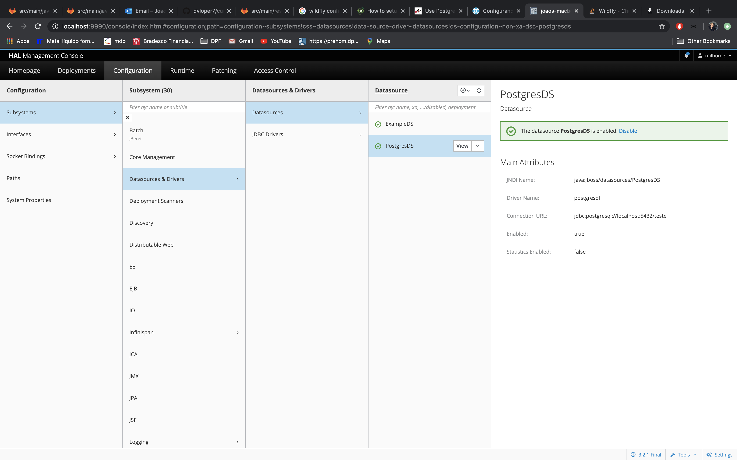
Servidores de Aplicação – Verificando se deu certo
Acesse:
http:localhost:9990

Slide 33
REST
Representational State Transfer (REST) é um modelo a ser utilizado para se projetar arquiteturas de software distribuído, baseadas em comunicação via rede. Descrito por Roy Fielding, um dos principais criadores do protocolo HTTP, em sua tese de doutorado, o REST foi adotado como o modelo a ser utilizado na evolução da arquitetura do protocolo HTTP.

Slide 34
REST
REST pode ser considerado como um conjunto de princípios, que quando aplicados de maneira correta em uma aplicação, a beneficia com a arquitetura e padrões da própria Web.
Principios:
Identificação dos Recursos
Utilização URI’s legíveis
Utilize o mesmo padrão de URI na identificação dos recursos
Evite adicionar na URI a operação a ser realizada no recurso
Evite adicionar na URI o formato desejado da representação do recurso
Utilização dos métodos HTTP para manipulação dos recursos
Representações dos recursos
Suporte diferentes representações
Utilize Content Negotiation para o suporte de múltiplas representações
Comunicação Stateless
Evite manter dados de autenticação/autorização em sessão
HATEOAS (Hypermedia As The Engine Of Application State)
Utilização correta dos códigos HTTP

Slide 35
Principios do REST - Identificação dos Recursos
A identificação do recurso deve ser feita utilizando-se o conceito de URI (Uniform Resource Identifier), que é um dos padrões utilizados pela Web. Alguns exemplos de URI’s:
http://locahost:8080/produtos
http://locahost:8080/clientes
http://locahost:8080/clientes/57
http://locahost:8080/vendas

Slide 36
Principios do REST - Identificação dos Recursos
Mantenha a consistência na definição das URI’s. Crie um padrão de nomenclatura para as URI’s dos recursos e utilize sempre esse mesmo padrão. Evite situações como:
http://servicorest.com.br/produto (Singular)
http://servicorest.com.br/clientes (Plural)
http://servicorest.com.br/processosAdministrativos (Camel Case)
http://servicorest.com.br/processos_judidicais (Snake Case)

Slide 37
Principios do REST - Evite adicionar na URI a operação a ser realizada no recurso
A manipulação dos recursos deve ser feita utilizando-se os métodos do protocolo HTTP, que inclusive é um dos princípios do REST que será discutido mais adiante.
http://servicorest.com.br/produtos/cadastrar
http://servicorest.com.br/clientes/10/excluir
http://servicorest.com.br/vendas/34/atualizar

Slide 38
Principios do REST - Utilização dos métodos HTTP para manipulação dos recursos
A informação sobre qual o formato desejado por um cliente ao consultar um serviço REST deve ser feita via Content Negotiation.
GET => Obter os dados de um recurso.
POST => Criar um novo recurso.
PUT => Substituir os dados de um determinado recurso.
PATCH => Atualizar parcialmente um determinado recurso.
DELETE => Excluir um determinado recurso.
HEAD => Similar ao GET, mas utilizado apenas para se obter os cabeçalhos de resposta, sem os dados em si.
OPTIONS => Obter quais manipulações podem ser realizadas em um determinado recurso.

Slide 39
Principios do REST - Codigos
Classe Semântica
2xx => Indica que a requisição foi processada com sucesso.
3xx => Indica ao cliente uma ação a ser tomada para que a requisição possa ser concluída.
4xx => Indica erro(s) na requisição causado(s) pelo cliente.
5xx => Indica que a requisição não foi concluída devido a erro(s) ocorrido(s) no servidor.

Slide 40
Principios do REST - Codigos
200 OK
Em requisições GET, PUT e DELETE executadas com sucesso.
201 Created
Em requisições POST, quando um novo recurso é criado com sucesso.
206 Partial Content
Em requisições GET que devolvem apenas uma parte do conteúdo de um recurso.
302 Found
Em requisições feitas à URI’s antigas, que foram alteradas.

Slide 41
Principios do REST - Codigos
400 Bad Request
Em requisições cujas informações enviadas pelo cliente sejam invalidas.
401 Unauthorized
Em requisições que exigem autenticação, mas seus dados não foram fornecidos.
403 Forbidden
Em requisições que o cliente não tem permissão de acesso ao recurso solicitado.
404 Not Found
Em requisições cuja URI de um determinado recurso seja inválida.
405 Method Not Allowed
Em requisições cujo método HTTP indicado pelo cliente não seja suportado.
406 Not Acceptable
Em requisições cujo formato da representação do recurso requisitado pelo cliente não seja suportado.
415 Unsupported Media Type
Em requisições cujo formato da representação do recurso enviado pelo cliente não seja suportado.
429 Too Many Requests
No caso do serviço ter um limite de requisições que pode ser feita por um cliente, e ele já tiver sido atingido.

Slide 42
Principios do REST - Codigos
500 Internal Server Error
Em requisições onde um erro tenha ocorrido no servidor.
503 Service Unavailable
Em requisições feitas a um serviço que esta fora do ar, para manutenção ou sobrecarga.

Slide 43
Desafio da Aula
Construir um Contrato Swagger dos Serviços Restantes.
Criar o serviço API de Perfil, Pessoa Perfil, Endereços
Trazer somente as pessoas que moram no DF.
Fazer a validação do email da Pessoa, seja único.
Realizar teste de Integração e Unitários.

Slide 44
Referência
https://www.caelum.com.br/apostila-java-web/
https://www.devmedia.com.br/java-transaction-api-jta-na-plataforma-java-ee-7/31820
https://www.devmedia.com.br/transacoes-no-ejb-enterprise-java-beans/25819
https://pedrohosilva.wordpress.com/2014/08/29/configurando-o-datasource-do-postgresql-no-wildfly/

Slide 45


